Slide 1
Типология языков памиро-гиндукушского ареала: современный взгляд
В. А. Плунгян

Slide 2
Общий формат
Границы ареала
Состав языков
Обзор того, что известно:
было сделано до 2000 г.
было сделано в последние десятилетия
Попытка синтеза (предварительная)
Общие свойства (предположительно, контактного происхождения)

Slide 5
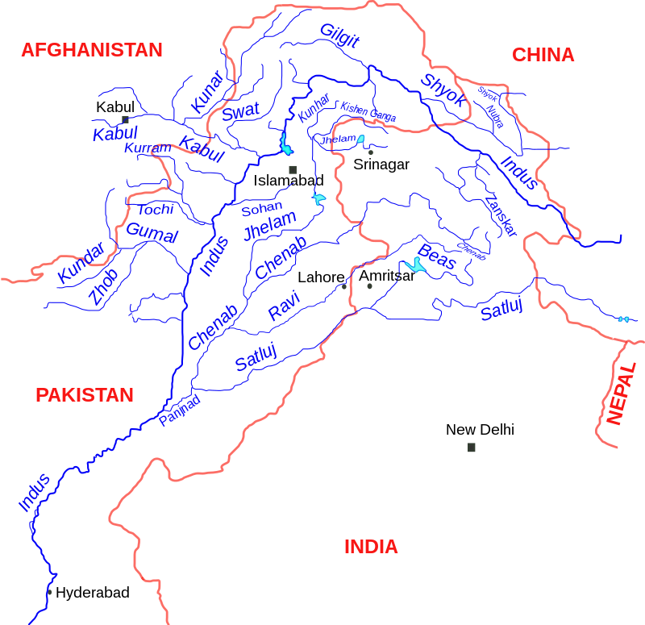
Географические границы
Реки: Пяндж на севере, бассейн верхнего Инда на юге (с притоками Шайок, Гилгит и Кабул + Читрал/Кунар и Сват)
Горы: Памир на севере (до Пянджа), Нуристан-Гиндукуш на западе (до Читрала), Каракорум на востоке, до 7-8 тыс. м.

Slide 6
Политические границы
На западе и севере: Афганистан (провинции Бадахшан, Нуристан и Кунар)
В центре: Пакистан (провинции Хайбер-Пахтунхва, Азад Кашмир и Гилгит-Балтистан)
На юго-востоке: Индия (союзные территории Джамму-и-Кашмир и Ладакх, север штата Химачал-Прадеш)
На северо-востоке: Китай (западные округа СУАР)
Несколько приграничных конфликтов и спорных территорий

Slide 7
Народы и языки
Шииты (NB: в том числе исмаилиты!), сунниты, тибетские буддисты, индуисты; NB: «гиндукушская религия» калашей
Иранские: (а) дари-таджикский, (б) сарыкольский, ваханский [70 тыс.], ишкашимско-сангличский, мунджанский, йидга; (в) пушту [60 млн]
Нуристанские: кати [18 тыс.], вайгали, ашкун, прасун
Дардские: (а) кашмири [7 млн]; (б) шина-кохистанские; (в) кховар-калаша, (г) кунарские; (д) пашаи
Индо-арийские: (а) с.-з. группа: з.пахари-догри, з.-пенджабские, годжри; (б) урду [60 / 100 млн]
Тибетские: балти-ладакхи
Бурушаски [80 тыс.]

Slide 9
Социолингвистическая ситуация
В роли лингва франка: урду (в Пакистане), дари или пушту (в Афганистане)
Регионально в Читрале – кховар, в Гилгите – шина
NB: носители кховар на Памире?
Пахалина, Т. Н. 1987. Материалы по языку киви // Иранское языкознание: Ежегодник 1982. М.: Наука, 112–114.
Buddruss, Georg. 1989. Kommentar zu einem Kivi-Vokabular aus dem sowjetischen Pamir // Studien zur Indologie und Iranistik 15, 197–205.

Slide 10
Социолингвистическая ситуация
И. И. Зарубин в 1915 г. записывает носителя языка бурушаски (диалект Ясина) в Бадахшане (совр. Ширгин Ишкашимского р-на):
«Записи произведены в течение недельного пребывания Саид-Мурса в ваханском селении Шергин, куда он пришел к своему пиру Саид-Абдуррахману. Саид-Мурса говорил, кроме родного языка, на читральском языке (родители Саид-Мурса происходили из Читрала) и языке шина, посредником при записи служил Саид-Абдуррахман, кроме родного ваханского языка, знавший также по-читральски и по-персидски.»

Slide 11
Субстратные влияния
Возможный субстрат – бурушаски – скорее всего имел распространение в более широком ареале: к востоку, к югу и к северу
Более смелые гипотезы:
«Оксианская» («бактрийско-маргианская») культура, рубеж III и II тысячелетия до н.э.? [Lubotsky 2020]
«Карасукская» культура, II тыс. до н.э.? [Toporov 1970; van Driem 2001]
Сегодня – в основном, иранско-дардская контактная зона
Ваханский – шина – кховар – бурушаски

Slide 12
Концентрация языковой сложности
dā nē we u-yéc-i,
then 3SG:M:ERG 3PL:H 3PL-see-3SG:AOR
wē ne a-í-c-en
3PL:H:ERG 3SG:M NEG-3SG-see-3PL:AOR
‘при этом он их видел, <а> они его не видели’
dā mī we a-yó-š-am b-an,
then 1PL:ERG 3PL:H NEG-see:3PL:O-DUR-1:CNV be-PL:H:C
wē mi a-mí-ye-š-um b-an
3PL:H:ERG 1PL NEG-1PL-see-DUR-CNV be-PL:H:
‘при этом мы их не видим, <и> они нас не видят’
‘видеть’: yec / yeš, но i-yec > ic, u-yeš > yoš

Slide 13
Концентрация языковой сложности
Аргументная стратегия (alignment): эргативная конструкция
Субъектно-объектные согласователи на глаголе: u-yéc-i ‘их-видел-он’
(различают согласовательный класс и число; суффиксальные показатели субъекта имеют несколько серий в зависимости от видовременных значений глагола)
Перфективная и (производная) имперфективная основа глагола (yec- / yeš-); нерегулярные чередования и супплетивизм
Локальные кумулятивные формы вместо регулярных цепочек морфем: yoš- ‘видеть их’; a-ic ‘не (у)видеть (его)’, и т.п.
Синтетические и аналитические формы: ét.a AOR / éč.am FUT / éč.am ba PR

Slide 14
История изучения ареала: ранние работы
Emeneau, M. B. 1956. India as a Lingustic Area. Language 32: 1, 3–16 (также: Emeneau, M. B. 1980. Language and Linguistic Area. Stanford: Stanford U. Press)
Masica, Colin P. 1976. Defining a linguistic area: South Asia. Chicago: The U. of Chicago Press (также: Masica, C. P. 2001. The definition and significance of linguistic areas: Methods, pitfalls, and possibilities (with special reference to the validity of South Asia as a linguistic area) // The yearbook of South Asian languages and linguistics, 205–267)
Borin, Lars, Anju Saxena, Bernard Comrie & Shafqat Mumtaz Virk. 2020. A bird’s-eye view on South Asian languages through LSI: Areal or genetic relationships? Journal of South Asian Languages and Linguistics 7: 2, 203–237.

Slide 15
История изучения ареала
Эдельман, Д. И. 1968. Основные вопросы лингвистической географии: На материале индоиранских языков. М.: Наука.
Эдельман, Д. И. 1980. К субстратному наследию Центральноазиатского языкового союза. Вопросы языкознания 5, 21–32.
Эдельман, Д. И. 1983. Дардские и нуристанские языки. М.: Наука.
Эдельман, Д. И. 1993. Генетическое и ареальное в системах числительных (на материале арийских языков). Известия РАН, СЛЯ 5, 32-42.

Slide 16
История изучения ареала
Fussman, Gérard. 1972. Atlas linguistique des parlers dardes et kafirs. Paris: École française d’Extrême-Orient.
Skalmowski, Wojciech. 1974. Transitive verb constructions in the Pamir and Dardic languages // Jerzy Kuryłowicz & Jan Safarewicz (eds.), Studia indoeuropejskie, 205–216. Wrocław: Ossolineum.
Tikkanen, Bertil. 1988. On Burushaski and other ancient substrata in northwestern South Asia. Studia Orientalia 64, 303–325.
Tikkanen, Bertil. 1999. Archaeological-linguistic correlations in the formation of retroflex typologies and correlating areal features in South Asia // Roger Blench & Matthew Spriggs (eds.), Archaeology and language IV: Language change and cultural transformation, 138–148. London: Routledge.

Slide 17
История изучения ареала
Bashir, Elena. 1988. Topics in Kalasha Syntax: An Areal and Typological Perspective. U. of Michigan Doctoral dissertation.
Bashir, Elena. 1996. Mosaic of tongues: Quotatives and complementizers in Northwest Indo-Aryan, Burushaski, and Balti. In William L. Hanaway & Wilma Heston (eds.), Studies in Pakistani popular culture, 187–286. Lahore: Lok Virsa.
Bashir, Elena. 2001. Khowar-Wakhi Contact Relationships // Dirk W. Lönne (ed.), Tohfa-e-Dil. Festschrift Helmut Nespital. Reinbeck: Wezler.

Slide 18
История изучения ареала: новые работы https://hindukush.clld.org/
Liljegren, Henrik. 2014. A survey of alignment features in the Greater Hindukush with special references to Indo-Aryan // Pirkko Suihkonen & Lindsay J. Whaley (eds.), On Diversity and Complexity of Languages Spoken in Europe and North and Central Asia, 133–174. Amsterdam: John Benjamins.
Liljegren, Henrik. 2017. Profiling Indo-Aryan in the Hindukush-Karakoram: A preliminary study of micro-typological patterns. Journal of South Asian Languages and Linguistics 4, 107–156.
Liljegren, Henrik. 2019. Gender typology and gender (in)stability in Hindu Kush Indo-Aryan languages // Francesca Di Garbo, Bruno Olsson & Bernhard Wälchli (eds.), Grammatical gender and linguistic complexity I, 279–328. Berlin: Language Science Press.
Liljegren, Henrik. 2020. The Hindu Kush–Karakorum and linguistic areality. Journal of South Asian Languages and Linguistics 7: 2, 239–285.
Liljegren, Henrik. 2022. Nuristani in its areal and typological context. International Journal of Diachronic Linguistics and Linguistic Reconstruction 19, 201–265.

Slide 19
История изучения ареала: новые работы
Коган, А. И. 2005. Дардские языки: генетическая характеристика. М.: Восточная литература.
Коган, А. И. 2007. К ареально-типологической характеристике языка пушту // В. А. Ефимов (ред.), Памяти В. С. Расторгуевой: сборник статей, 103–121. М.: Ключ-С.
Васильев, М. Е. & А. И. Коган. 2013. К вопросу о восточнодардской языковой общности. Вопросы языкового родства 10, 149–177.
Kogan, Anton. 2021. Towards the reconstruction of language contact in the pre-Tibetan Upper Indus region. Journal of Language Relationship 19: 3–4, 153–165.
Коган, А. И. 2021. Новое в исследовании контактов северо-западных тибетских диалектов с дардскими языками и языком бурушаски. Родной язык 1, 312–323.

Slide 20
Проблемы
Дескриптивные:
далеко не все языки региона располагают полными и типологически корректными описаниями
наиболее заметная лакуна – кховар; также балти
лучшие грамматики покрывают один-два языка на группу

Slide 21
Лучшие грамматики
Пахалина, Т. Н. 1975. Ваханский язык. М.: Наука.
Грюнберг, А. Л. 1987. Очерк грамматики афганского языка (пашто). Л.: Наука.
Kim, Deborah. 2017. Topics in the syntax of Sarikoli. Utrecht: LOT.
Грюнберг, А. Л. 1980. Язык кати: Тексты, грамматический очерк. М.: Наука.
Degener, Almuth. 1998. Die Sprache von Nisheygram im afghanischen Hindukusch. Wiesbaden: Harrassowitz.
Schmidt, Ruth Laila & Razwal Kohistani. 2008. A grammar of the Shina language of Indus Kohistan. Wiesbaden: Harrassowitz.
Liljegren, Henrik. 2016. A grammar of Palula. Berlin: Language Science Press.
Berger, Hermann. 1974. Das Yasin-Burushaski (Werchikwar). Grammatik, Texte, Wörterbuch. Wiesbaden: Harrassowitz.

Slide 22
Проблемы
Теоретические:
не до конца ясны генеалогические отношения и состав таксонов
практически не исследована палеосоциолингвистика региона
“Possible substratal influence, related to the isolate Burushaski or other now extinct languages, is also to a large extent terra incognita” [Liljegren 2014: 22]
задача получения полного списка ареальных черт на разных уровнях языковой структуры остается актуальной – хотя есть набор признаков на сайте https://hindukush.clld.org/
Существует ли отдельный «(памиро-)гиндукушский языковой тип»?

Slide 23
Предварительные размышления
Фонетика:
Фонологизация ретрофлексного ряда (в том числе для аффрикат, носовых и апроксимантов) [Tikkanen 1999, 2008]
Фонологизация аспирации
Просодия: долгота – разноместное ударение (+ клитики) – тон [Baart 2014]

Slide 24
Морфонология и морфология
Апофония именных и глагольных основ (диахронически – как правило, вследствие морфологизации фонологических чередований)
Высокая нерегулярность морфологических показателей (сложное алломорфическое варьирование, нерегулярные чередования, супплетивизм)
Обилие словоизменительных классов (как в именах, так и в глаголах) со слабо мотивированным распределением

Slide 25
Грамматические категории
Род / именной класс (с грамматикализацией гендера, одушевленности, личности, типов объектов); + нетривиальное распределение показателей числа
Трехуровневая система выражения ролевых отношений: редуцированная базовая, форманты второго уровня, послелоги
Сложные дейктические системы (включая несколько степеней близости и дополнительные параметры); для демонстративов типично выражение рода, числа и падежа

Slide 26
Грамматические категории
Противопоставление претерита и форм перфектной серии
Грамматикализация эвиденциальности (инферентивной и репортативной)
Противопоставление перфективных и имперфективных серий
Грамматикализация ирреальных значений (футурально-конъюнктивных и контрафактических)
Относительно слабая грамматикализация времени (aspect/mood-prominence)

Slide 27
Морфосинтаксические явления
Эргативная конструкция (в том числе расщепленная, морфологическая эргативность)
Другие типы не-номинативных подлежащих
Псевдопереходные глаголы [Skalmowski 1974, Эдельман 1990, Выдрин 2022, Чистякова 2022]
Классно-числовое согласование локализовано скорее в предикатах, чем в атрибутах (исключая демонстративы)

Slide 28
Лексика
Ограниченность глагольного словаря (и нетривиальная полисемия базовой глагольной лексики)
«Сложные глаголы» в составе предикатной лексики (‘become’, ‘do’, ‘hit’, ‘give’)
Слабая дифференциация наречий
Вигезимальная система числительных [Эдельман 1975, 1980, 1993]

Slide 29
Памирские языки на гиндукушском фоне
Ретрофлексные: есть в ваханском, ишкашимском, мунджанском
Аспирация: нет
Просодия: долгота – разноместное ударение (+ клитики); тон отсутствует?
Апофония в основах – есть
Морфологическая нерегулярность и с/и классы – есть
Род / именной класс – есть, но утрачен в ишкашимском, ваханском и кховар
Трехуровневая система выражения ролевых отношений – есть
Сложные дейктические системы – есть

Slide 30
Памирские языки на гиндукушском фоне
Противопоставление претерита и форм перфектной серии – есть
Грамматикализация эвиденциальности (инферентивной и репортативной) – есть
Противопоставление перфективных и имперфективных серий – нет
Грамматикализация ирреальных значений – нет
Относительно слабая грамматикализация времени – скорее, нет
Эргативная конструкция – есть следы
Другие типы не-номинативных подлежащих – есть
Псевдопереходные глаголы – есть
Классно-числовое согласование в предикатах – есть

Slide 31
Памирские языки на гиндукушском фоне
Ограниченность глагольного словаря (и нетривиальная полисемия базовой глагольной лексики) – есть
«Сложные глаголы» в составе предикатной лексики – есть
Слабая дифференциация наречий – есть
Вигезимальная система числительных – следы (особенно в ваханском: trū bist ‘60’ и т.п.)
Таким образом, можно сказать, что памирские языки представляют «ослабленный гиндукушский тип»: в них меньше гиндукушских черт (аспирация, тон, аспект, эргативность)

